Slide 1
Wegener
Fait par sarah-maud

Slide 2
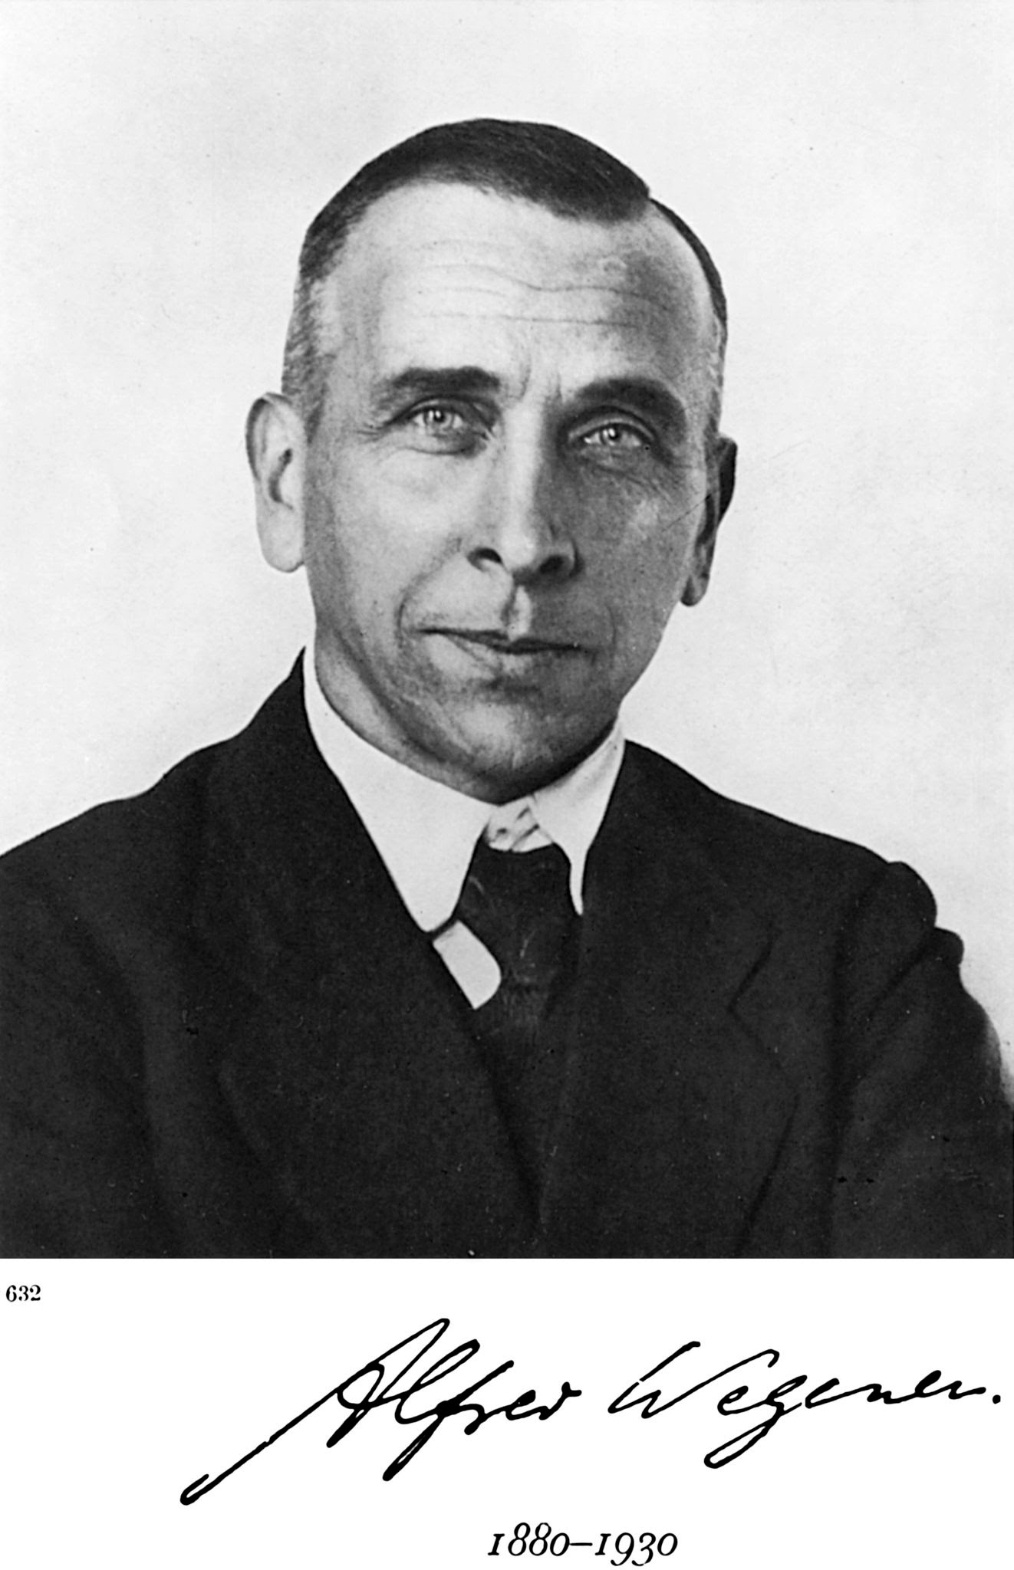
Alfred Wegener

Slide 3
Période de temps
1er novembre 1880 à Berlin et mort en novembre 1930

Slide 4
nationalités
allemand

Slide 5
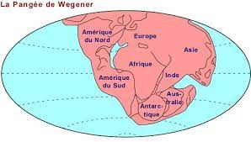
théorie
La dérive des continents

Slide 6
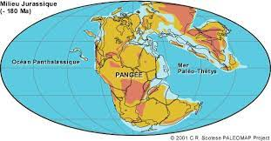
supercontinent
La pangée

Slide 7
probléme
Comment les continent ce déplacent?

Slide 8
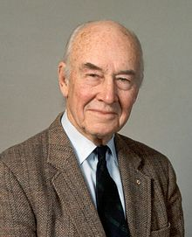
Wilson

Slide 9
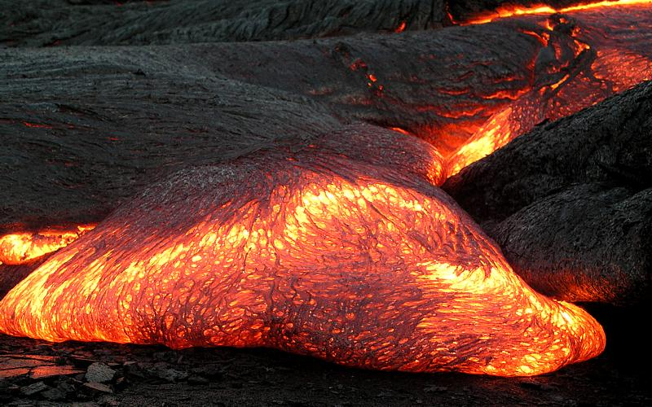
Solution
Le magma

Slide 10
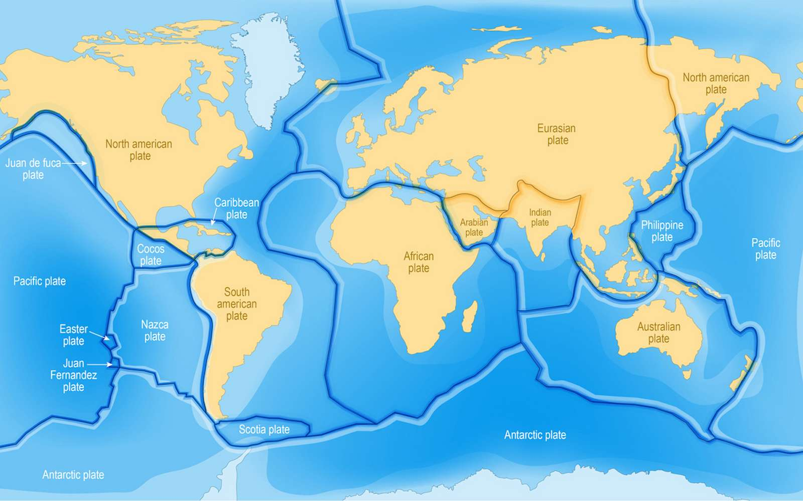
théorie
Les plaques tectoniques

